Slide 1
EnterTech CT-500 S/W Solution
SMT RnD Div2
2007-03-02

Slide 2
Contents
PLATFORM FEATURES
S/W SOLUTION
S/W HIERARCHY
DETAIL CONTENTS
TEST SCENARIO

Slide 3
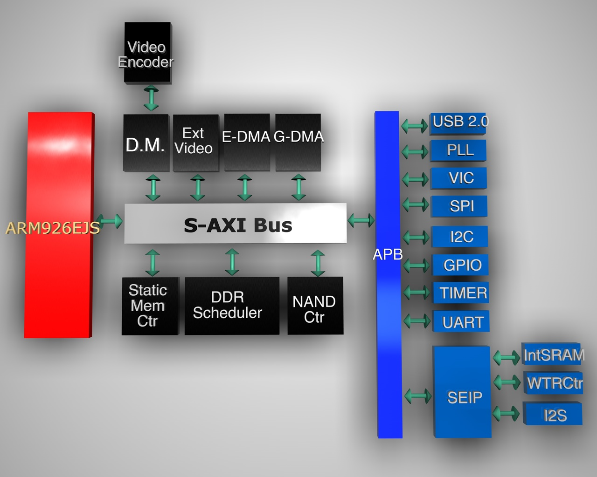
PLATFORM FEATURES
- Block Diagram

Slide 4
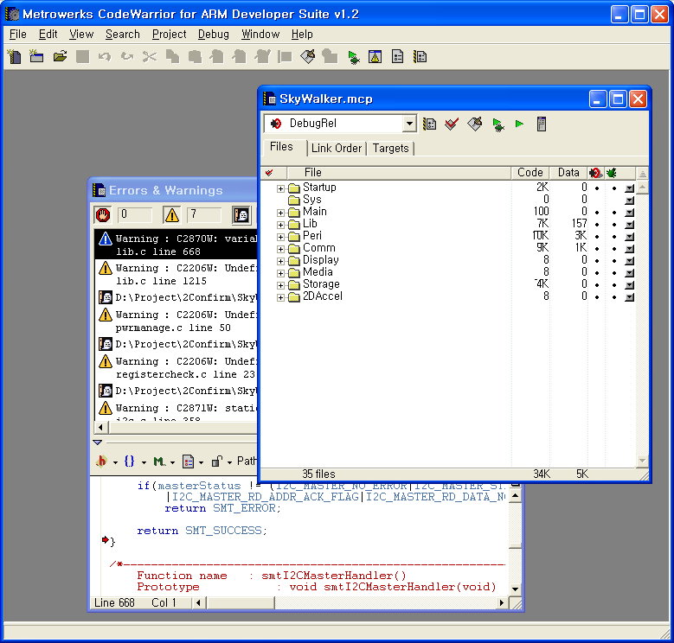
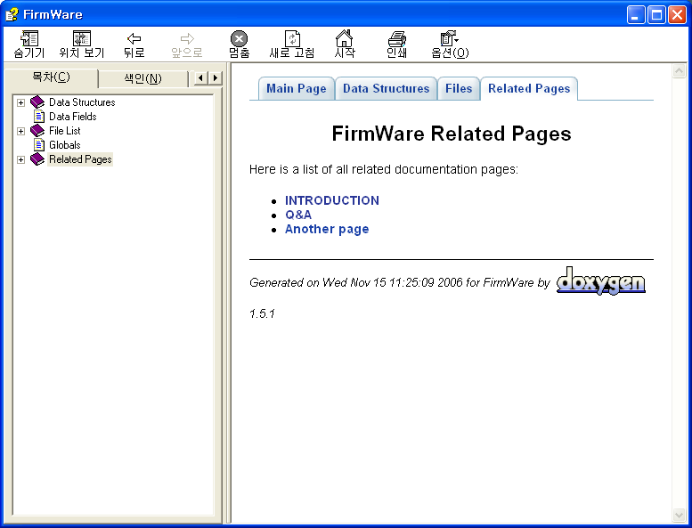

S/W SOLUTION
S/W
  SMT Device Driver Library
  SMT Device Test Code
  SMT Reference Application
Manual
  User Manual
  Programming Guide
  Application Note
FAE
  ON/OFF Line Support
CUSTOMER

Slide 5
S/W HIERARCHY
APPLICATION LAYER
CUSTOM APPLICATIONS
Post-Level Driver Layer
DRIVER LAYER
Pre-Level Driver Layer
HARDWARE

Slide 6
S/W
상화 제공 SOC 플랫폼을 개발하고자 하는 플랫폼으로 이식이 용이하도록 디바이스 드라이버 라이브러리와 테스트 소스를 제공한다.

Slide 7
S/W
SMT Device Driver Library
  F/W 레벨 디바이스 드라이버 라이브러리
  Pre-Level Device Driver
    레지스터 값을 Set/Get 하는 드라이버 함수 라이브러리
      Ex) smtUartReadRxFifo() : RX FIFO 레지스터 read 함수
  Post-Level Device Driver
    해당 H/W 모듈의 Functional 동작 함수 라이브러리
      Ex) smt2UartPrint() : UART 출력 함수

Slide 8
S/W
SMT Device Test Code
  상화 SOC 플랫폼 테스트 소스
  Comm : I2C / I2S / SPI / UART / USB
  Display : DM / VideoEncoder
  Media : I2S 테스트 코드에 포함됨 (Audio)
  Storage : SRAM / DDR SDRAM / PSRAM / NAND

Slide 9
S/W
SMT Reference Application
  SMT FPGA 플랫폼 데모 응용 프로그램
  Display
  Sound
  Display & Sound

Slide 10
MANUAL
User Guide
  상화 SOC 플랫폼 S/W Guide
Programming Guide
  Driver function Guide
Application Note Guide
  Reference Application Guide

Slide 11
FAE
ON/OFF LINE CUSTOMER SUPPORT
  ON Line
    Internet / Telephone
  OFF Line
    고객사 방문 문제 해결
    Manual Update

Slide 12
TEST SCENARIO
1. ROM / NAND Booting
  Boot / NAND / DDR Test
  : Coding & Verification (2day)
2. JPEG Decoding
  CPU Performance Test
  : Not yet
3. Graphic Plane Palette Display
4. Video Plane Display using GDMA
  GDMA Test
  : Not yet (1day)

Slide 13
TEST SCENARIO
5. C/G/V Plane Overlay Display with α-blending
6. Display Image Change Effect
  GDMA / Video Effect Test
  : Not yet (1day)
7. Sound play during Video Display
  SEIP / CPU Performance Test
  : Not yet (1day)
8. External Video Input
  External Image / Overlay / CPU Performance Test
  : Not yet (3day)
* Expected Schedule : ~ 3/13

Slide 14
Thank you!

